Slide 1
Campaña de Difusión Mundial
TECNOTRONICA INTERNACIONAL

Slide 2
8.010 millones de habitantes
5.160 millones de usuarios en Internet 64%
3.300 millones de usuarios en Facebook/meta 40%
Han visto la palabra Gnosis
130 millones de personas (hasta 2023)
2,5%
78 millones de personas (solo en 2024)

Slide 3
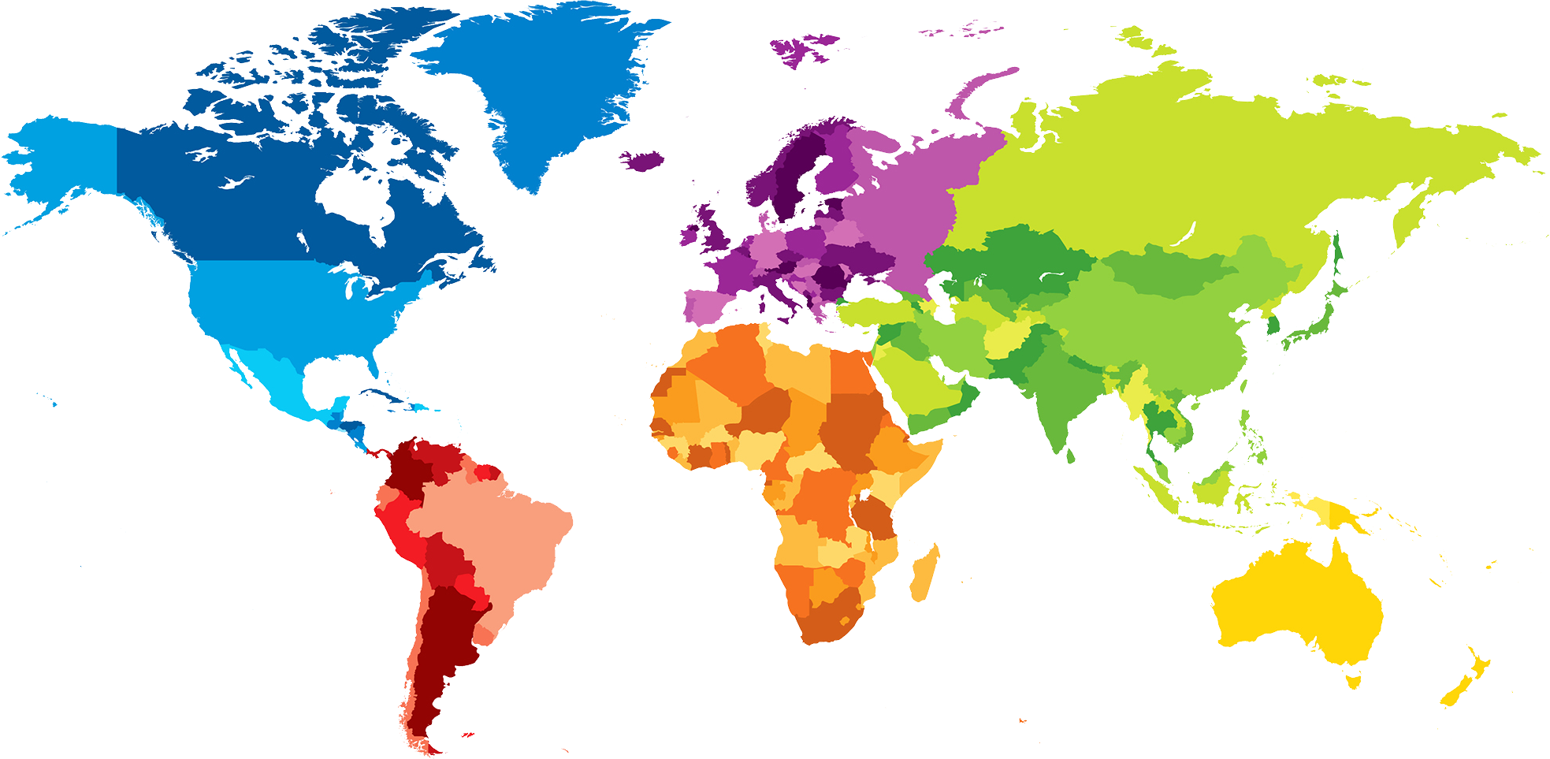
$50 diarios en cada continente = $250
Europa: 17 Años 416 millones de personas
Asia: 13 años
1.656 millones de personas
América: 13 años
864 millones de personas
África: 4 Años
348 millones de personas
Oceanía: 4 Años
32 millones de personas
Total: 3.316 millones de personas

Slide 4
Difusión Mundial de la GNOSIS
La Iglesia Gnóstica Federada, ha hecho un llamado a todo el pueblo gnóstico del mundo a sumarnos a una campaña mundial de donación de:
$1 dólar = 1.500 pesos argentinos
de forma MENSUAL
para difundir mundialmente la Gnosis y llegar a la mayor cantidad de personas en el mundo.

Slide 5
Total de Donaciones 2024 U$D 21.540
27 Países
U$D 21.540
1.282 Personas

Slide 6
Personas que han visto la palabra Gnosis (Alcance) África, Asia y Oceanía / 2024

Slide 7
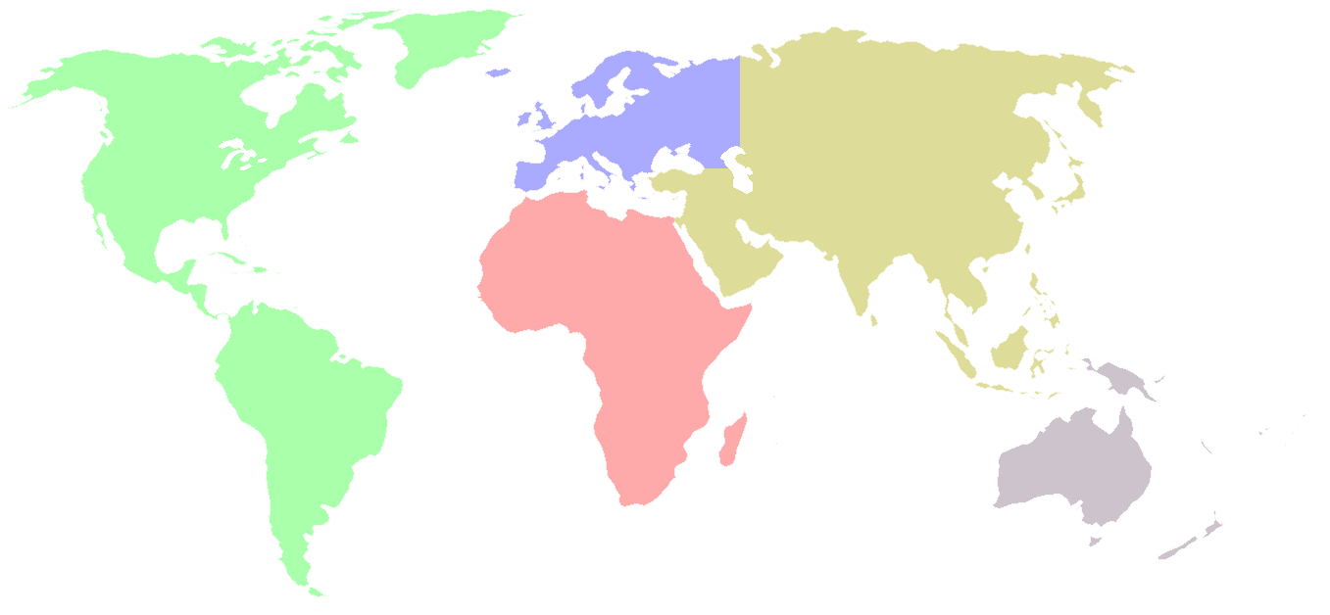
Inscriptos y personas que vieron la palabra GNOSIS en 2024
Europa:
Inscriptos: 6.697
Asia:
Inscriptos: 1.316
Personas: 26.596.756
América:
Inscriptos: 159.014
África:
Inscriptos: 7.513
Personas: 24.332.875
Oceanía:
Inscriptos: 197
Personas: 3.283.468
Antártida:
Inscriptos: 2
+ DE 1 MILLÓN DE INSCRIPTOS
Desde 2016

Slide 8
Idiomas que asiste tecnotrónica
Español
Portugues
Ingles
Frances
Italiano
Sueco
Rumano
Japones
Aleman
Griego

Slide 9
Idiomas de los cursos online de Gnosis
Español
Portugués
Inglés
Francés
Japonés
Árabe
Hebreo

Slide 10
Donaciones Argentina en Pesos 2024/2025
267 Personas
AR$ 1.544.585
U$D 229

Slide 11
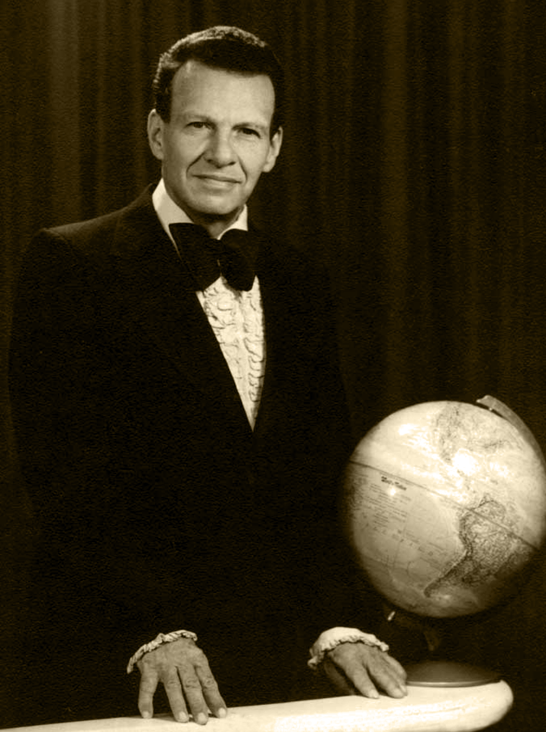
$1.500 (1U$D) = 15.000 Personas
Por cada $1 Dólar que un hermano dona estamos entregando Volantes Digitales de Gnosis a 15.000 personas en África, Asia y Oceanía.
Solamente imprimir esta cantidad de volantes serían $150 dólares y mas el trabajo de repartirlos en estos lugares tan distantes.
Los maestros nos han dejado la tarea de entregar la gnosis a la humanidad, pero también, conociendo nuestras limitaciones, nos han facilitado enormemente esta tarea.
Tenemos la oportunidad al alcance de nuestra mano de ser Misioneros del Mundo.
“Cada gnóstico es, y debe ser un instructor clave en el futuro de nuestras filas.”
V.M. Samael Aun Weor

Slide 12
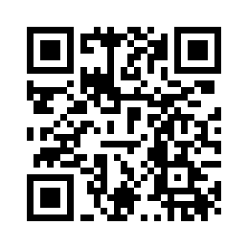
Como donar ?
gnosis.link/donarargentina
Asistencia:
Melina Talellis
Tel: 2346-416238

Slide 13
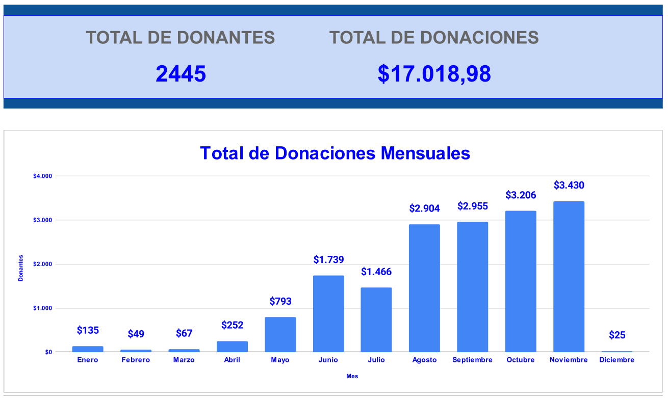
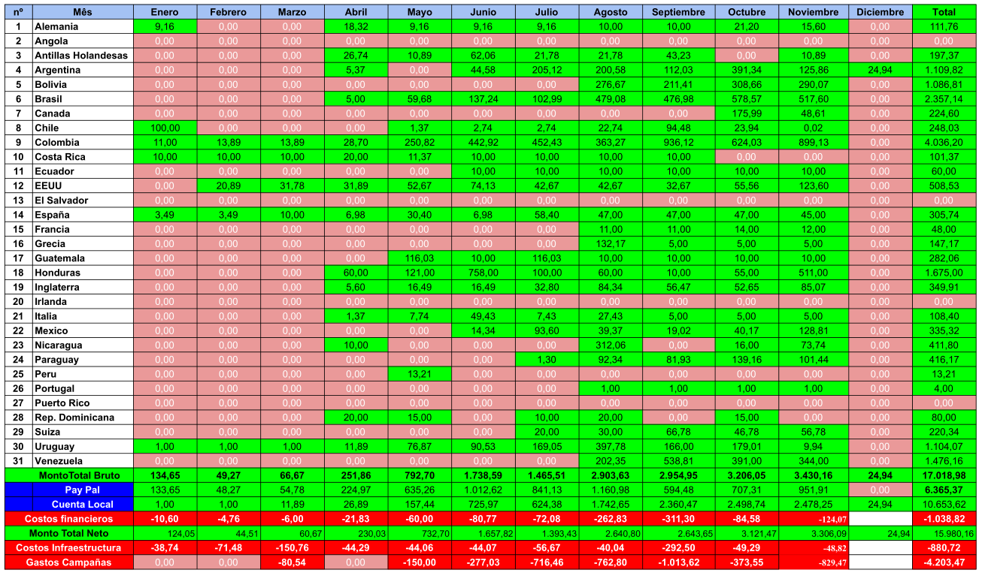
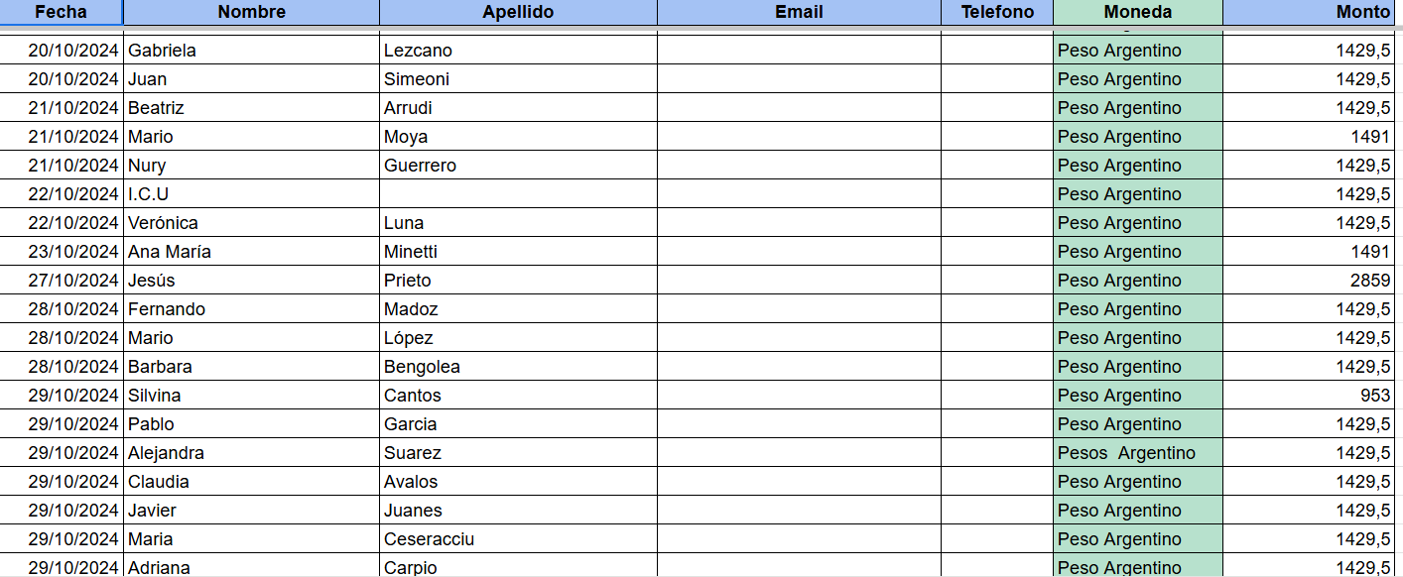
Registro de Donantes
Las donaciones se actualizan mensualmente en el Registro de donantes:
gnosis.link/registrodedonantes (2025)
gnosis.link/registrodedonantes2024 (2024)

